Slide 1
NCBI数据库的使用
阎爱侠
生命科学与技术学院

Slide 2
第一部分 利用 Genome Data Viewer查找基因
序列、启动子（Promoter）
下面以人的 IL6（白细胞介素 6）为例讲述一下具体的操作步骤

Slide 3
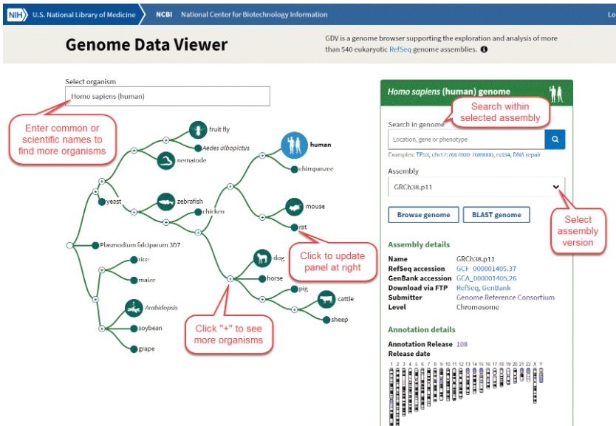
1.打开网页Genome Data Viewer ：https://www.ncbi.nlm.nih.gov/genome/gdv/
如下图所示：

Slide 4
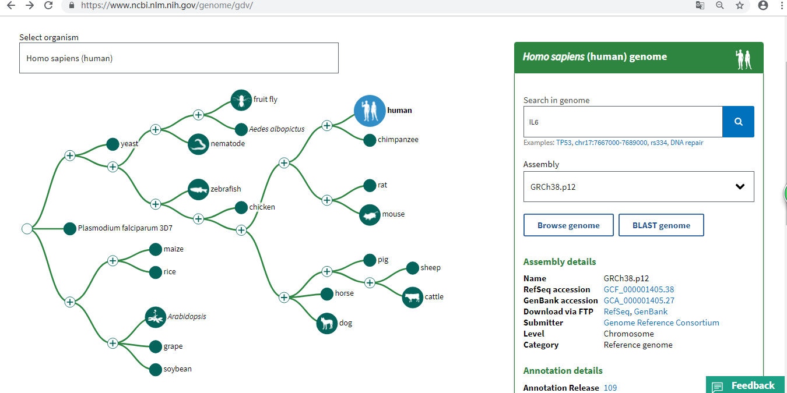
在左边select organism下方输入Home sapiens (human);在search genome 下方输入IL6

Slide 5
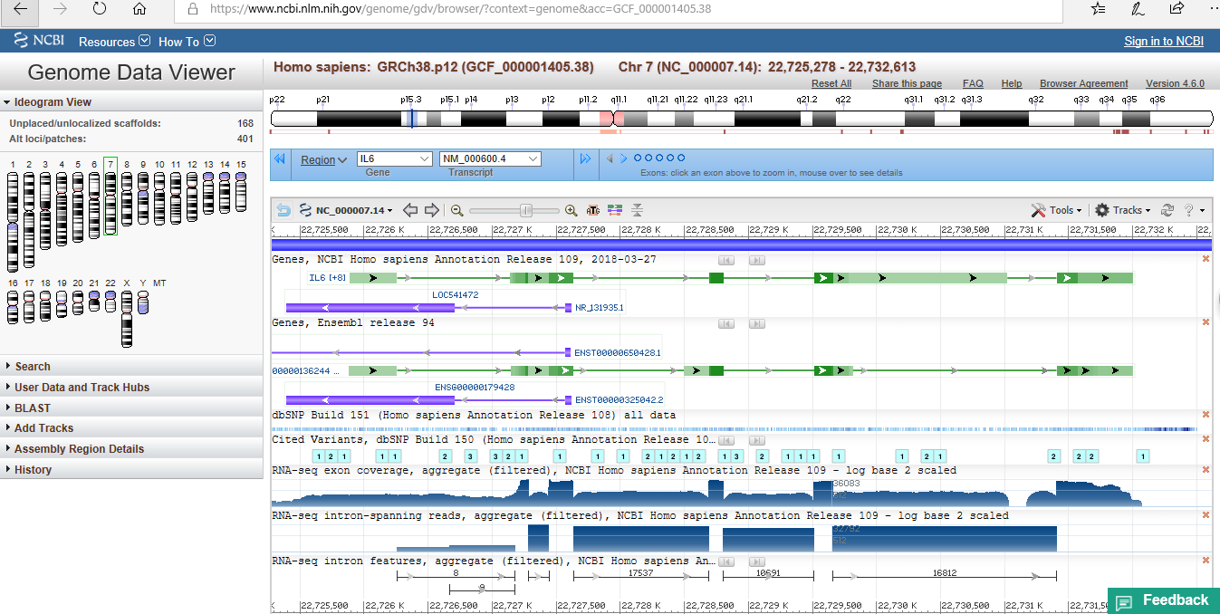
2.点击search in genome后的搜索符号,出现如下界面：
绿色方框里是目的基因所在位置。

Slide 6
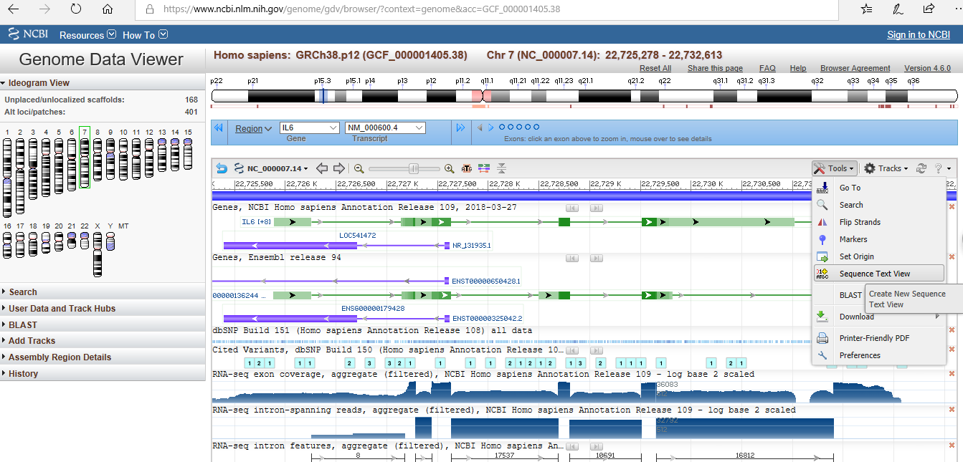
点击tools中的sequence text view
点击tools菜单下的download选项，就可以将DNA信息下载下来

Slide 7
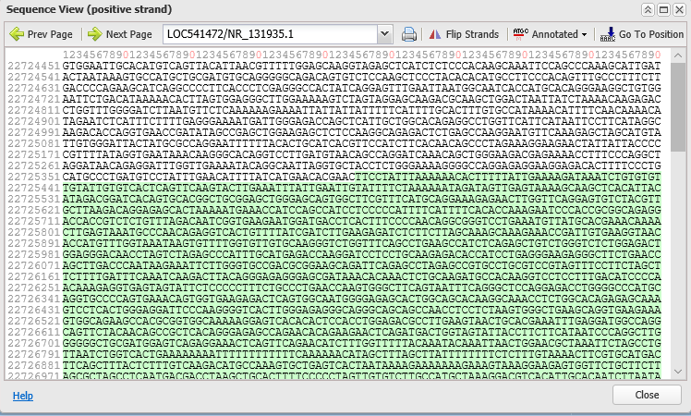
出现如下界面：

Slide 8
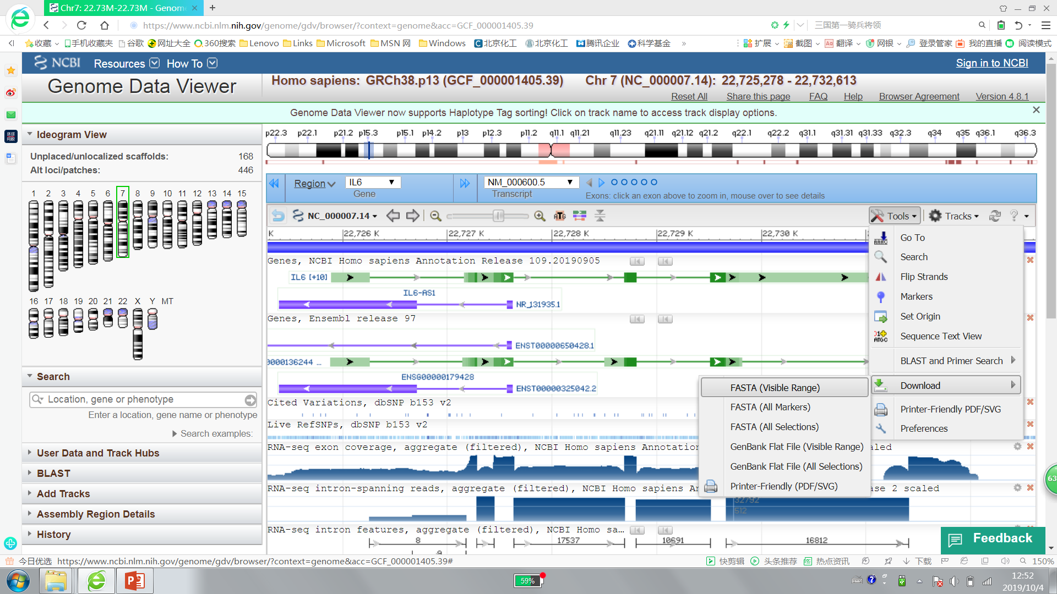
点击tools菜单下的download选项，就可以将DNA信息下载下来
得到文件 NC_000007.14[22725278..22732613].fa

Slide 9
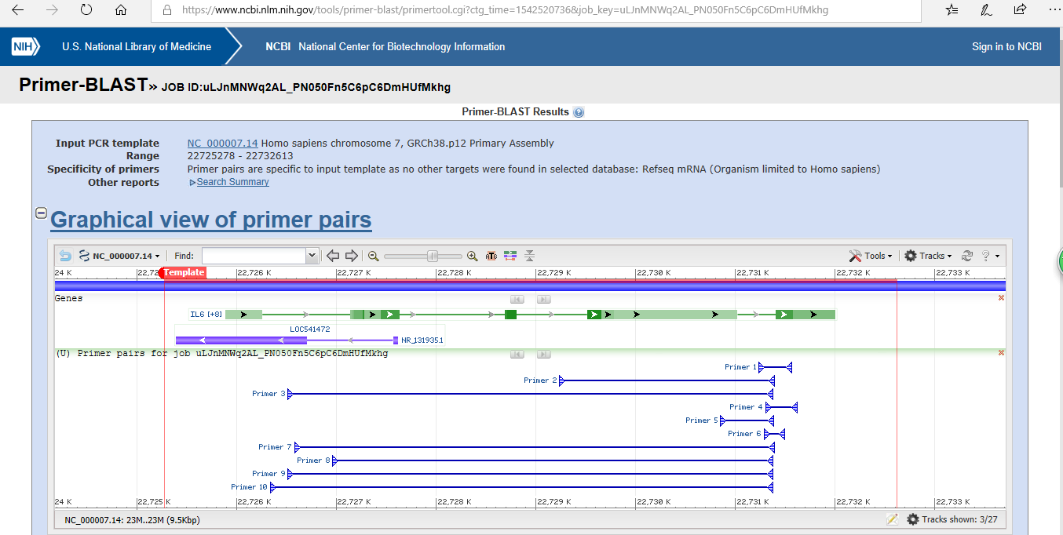
3.点击步骤2中tools菜单下的BLAST and primer search选项，出现如下界面：

Slide 10
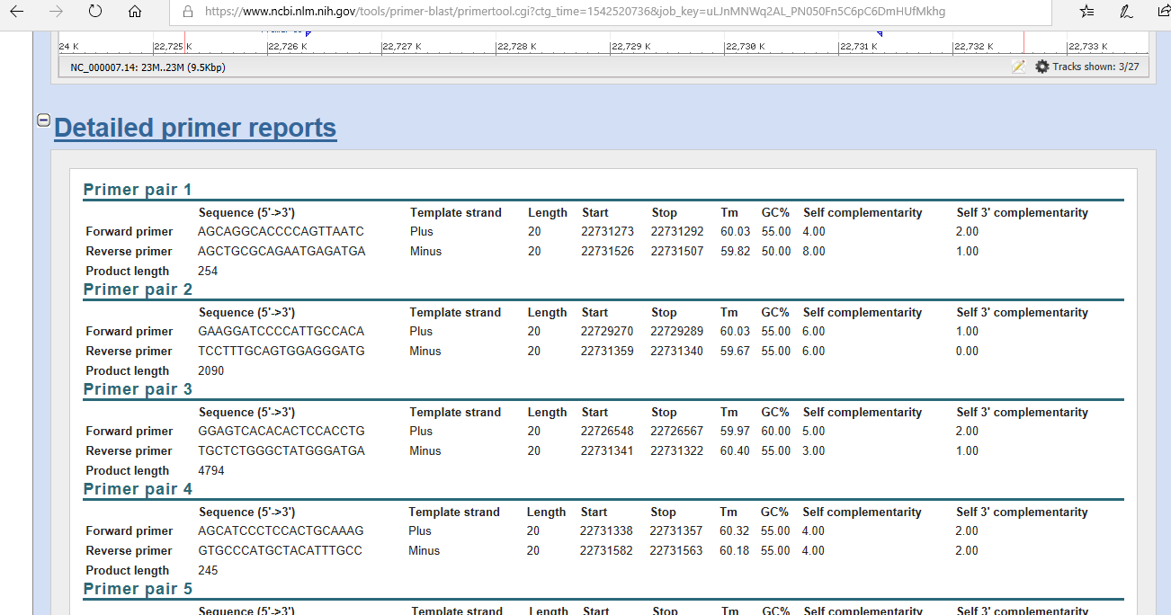
页面的下半部分：
点击tools菜单下的download选项就可以将引物信息下载下来

Slide 11
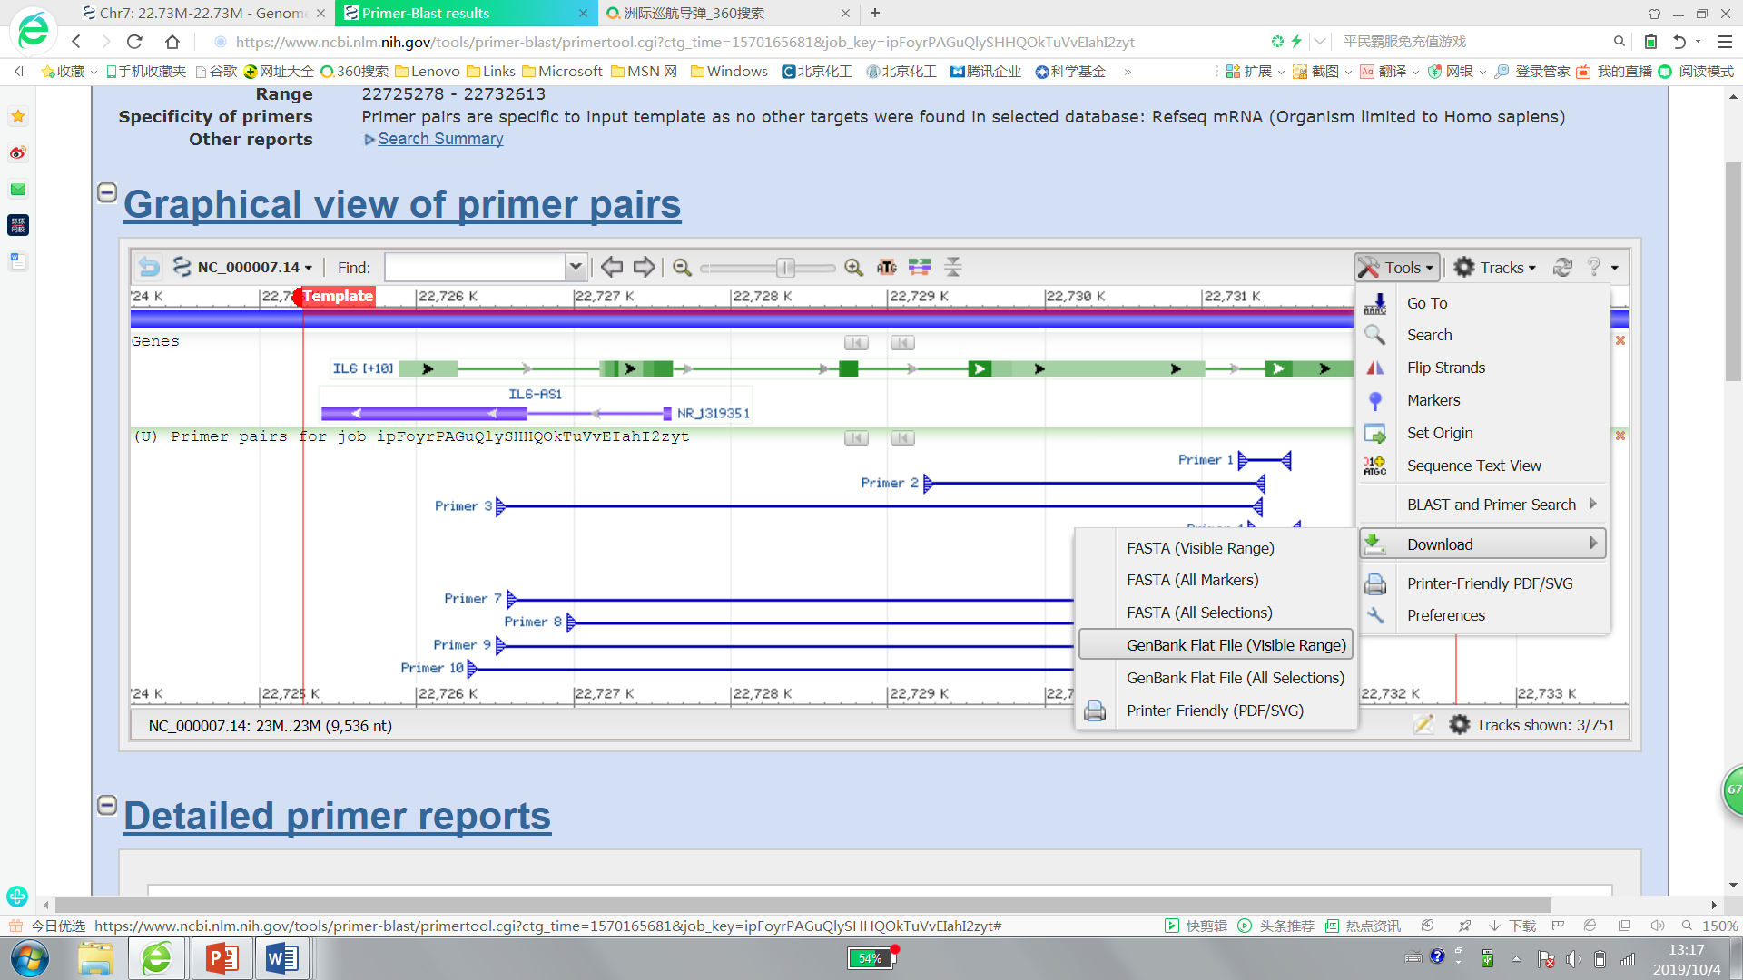
得到文件 NC_000007.14[22724177..22733712].flat

Slide 12
第二部分 如何查找连续的 mRNA、cDNA、蛋白序列（依然以人类的 IL6 为例）

Slide 13
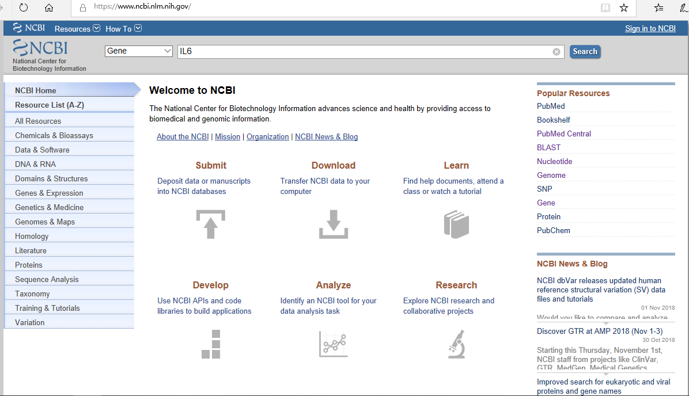
1．进入 NCBI 主页： https://www.ncbi.nlm.nih.gov/
在下拉框中选择gene，并在其后的搜索框中输入需要查找的基因名字。如图所示：

Slide 14
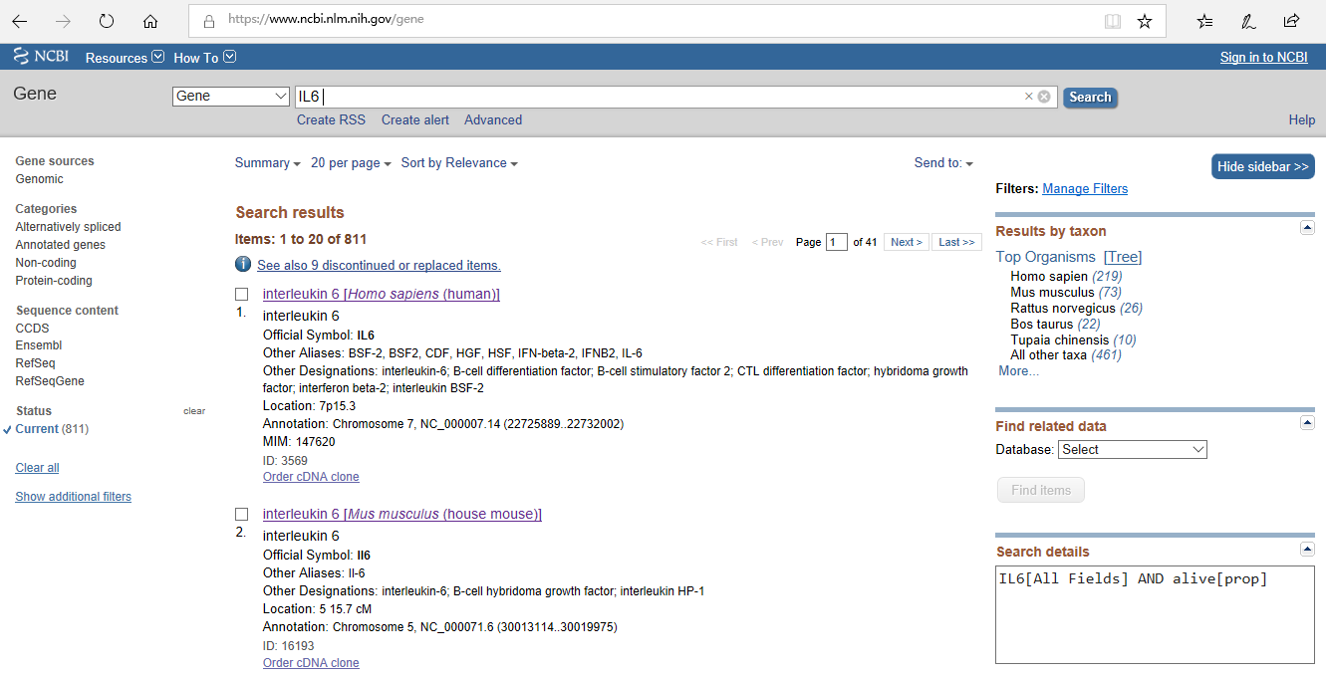
点击“Search”，出现以下界面；
出现了很多基因序列，这些序列中有些序列是跟你的目的基因同名的，有些是别名（Other Aliases）与你的目的基因一致，根据每个序列的介绍认真选择你的目的基因。上图中我需要的 IL6 是标号为 1的序列。
注：在每个序列的最下边还有“Order cDNA clone” 的链接。

Slide 15
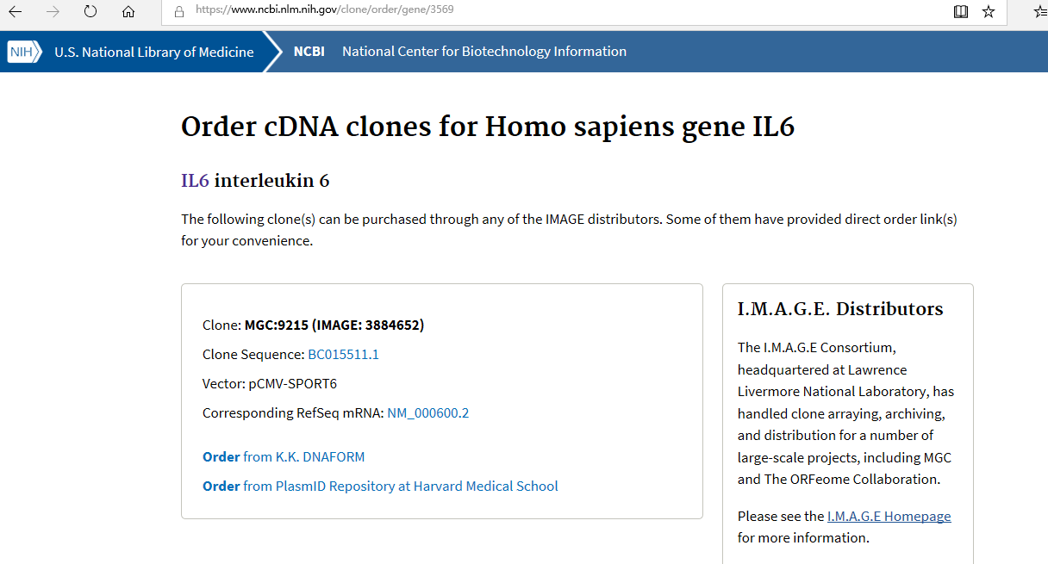
2.1 查找 cDNA 序列 2.1.1 点击 Order cDNA clone, 出现目的页面如图所示：

Slide 16
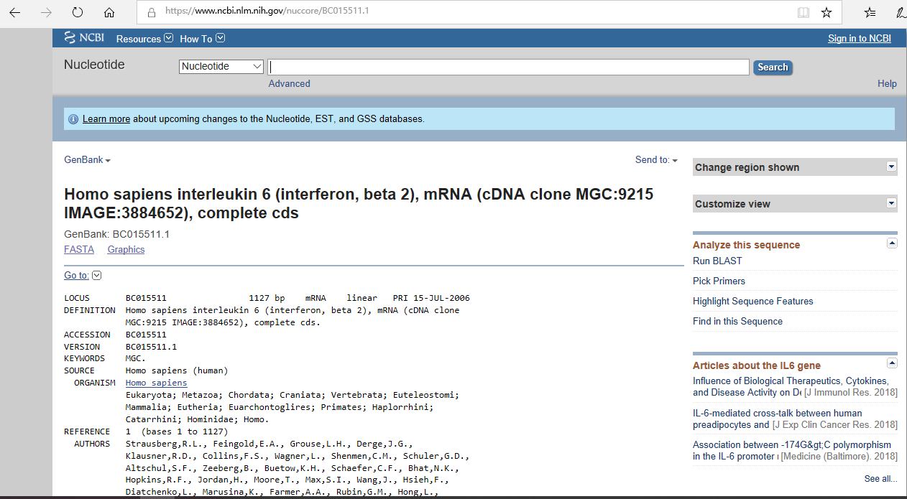
2.1.2 点击 Clone Sequence 后面的链接即可得到 cDNA 序列。点击后如图所示（只抓取其中一部分）：

Slide 17
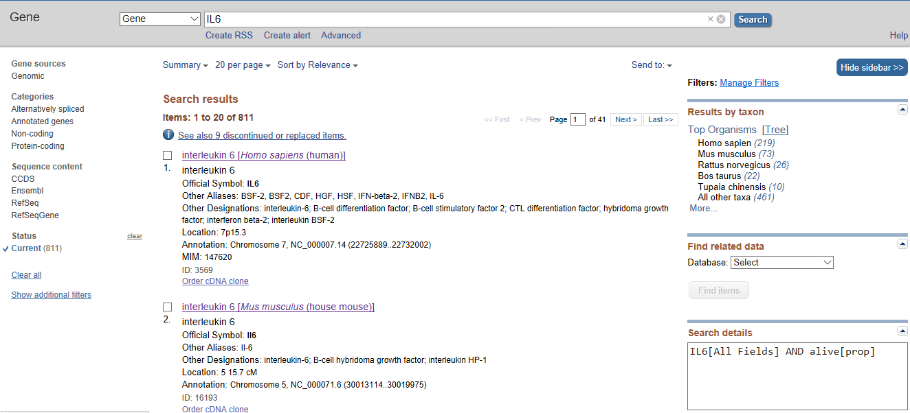
2.2 查找 mRNA、蛋白序列
回到步骤1点击 “Search”之后出现的页面，点击目的基因的名字

Slide 18
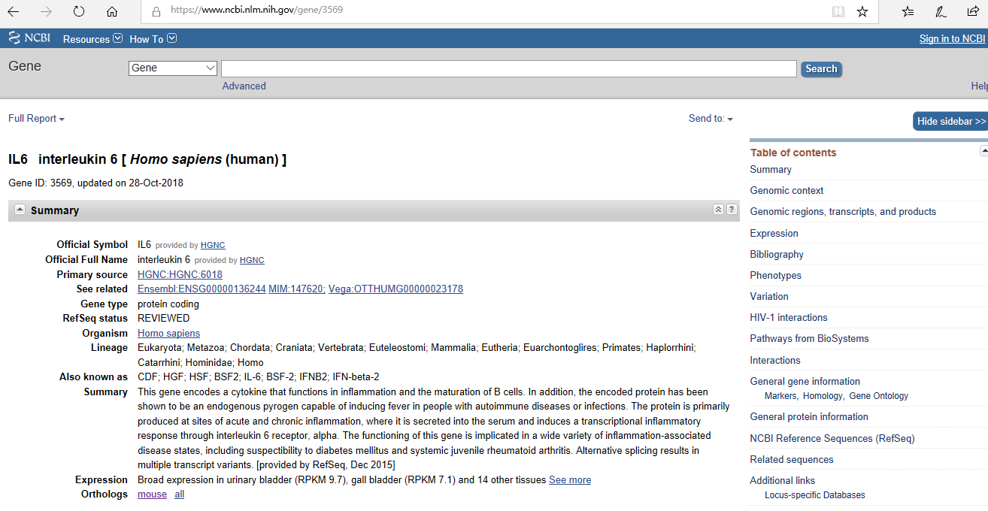
出现以下页面(只抓取相关部分):

Slide 19
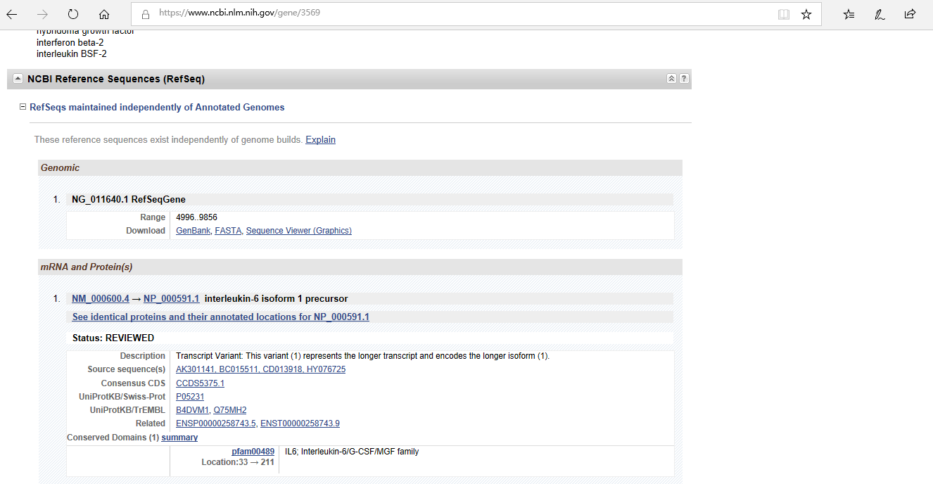
页面的下半部分，即可以获取 mRNA 和蛋白序列的部分：
分别代表 mRNA 序列和蛋白序列。分别点击就可以得到相应的序列页面。
找到“NCBI Reference Sequences (RefSeq)”，它分为几个板块， 第一个“mRNA and Protein ”区可以让我们找到连续的编码 mRNA 序列和蛋白序列。

Slide 20
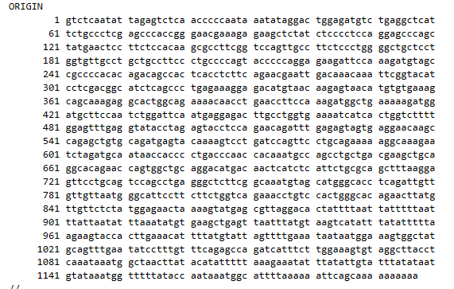
点击后如图所示，mRNA 序列

Slide 21
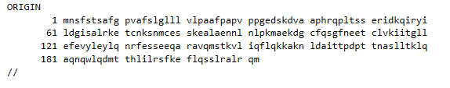
蛋白序列如下：

Slide 22
第三部分 运用 STS 查找已经公布的引物序列（以人的 IL6 基因为例 ）
STS，序列标签位点（Sequence Tagged Site）：一段短的 DNA 序列（200－500 个碱基对），这种序列在染色体上只出现一次，其位置和碱基顺序都是已知的。在 PCR 反应中可以检测出 STS 来，STS 适宜于作为人类基因组的一种地标，据此可以判定 DNA 的方向和特定序列的相对位置 。

Slide 23
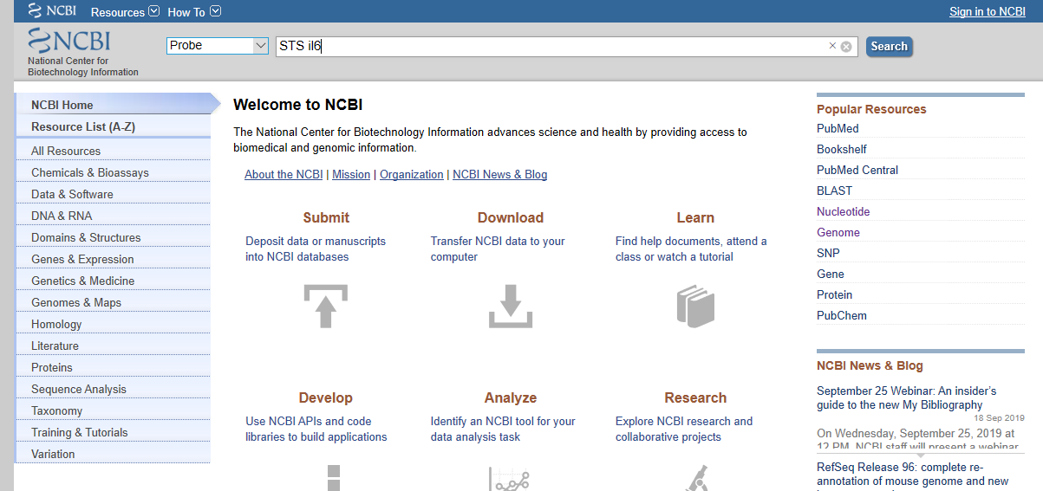
1. 打开NCBI主页，在 All Databases 中选择Probe ，在后面的框内填写STS以及目的基因
还是使用人的IL6基因为例

Slide 24
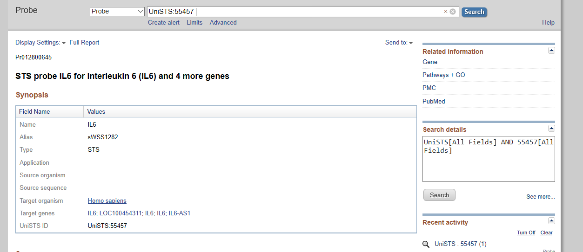
或者直接输入 UniSTS 的号码
还是使用人的IL6基因为例

Slide 25
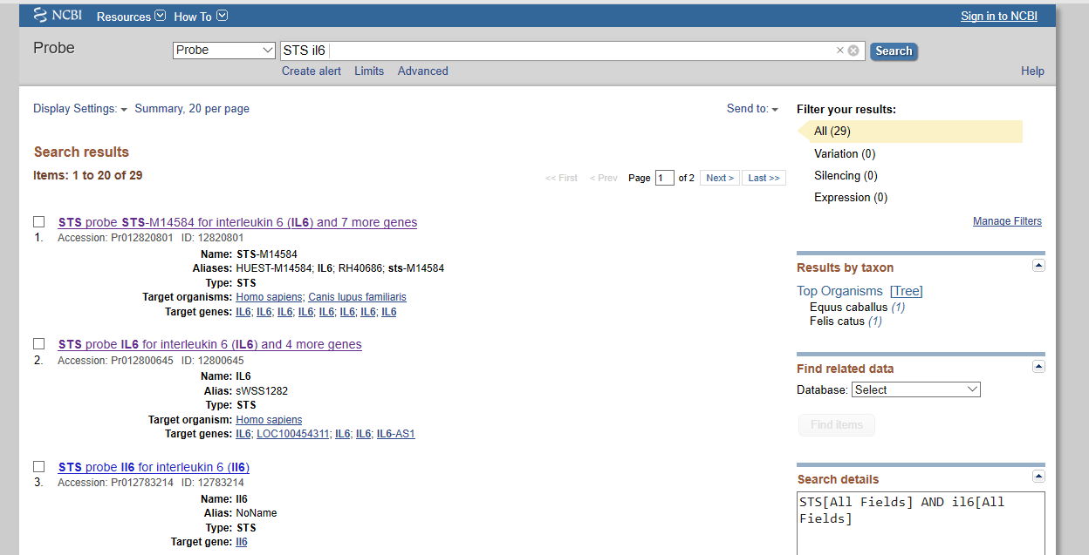
点击Search 后，出现以下界面

Slide 26
找到自己所需要的选项 （点击 ）

Slide 27
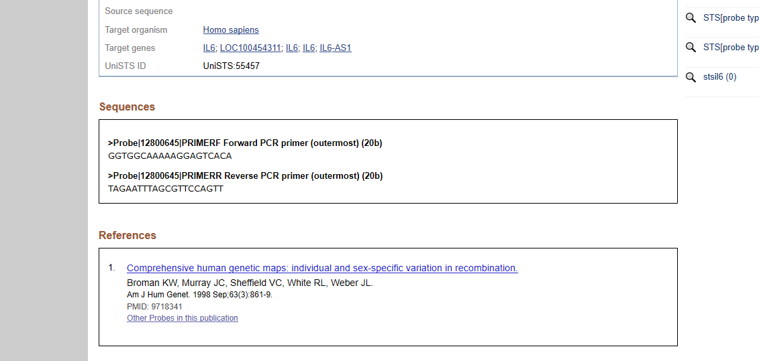
下拉发现引物序列的信息以及参考文献等相关信息。
注意：PCR是双链扩增，在序列中可以直接找到的是Primer A 的原序列和Primer B 的互补序列。

Slide 28
第四部分 如何运用 BLAST 进行序列比对、检验引物特异性
以比对核酸序列为例

Slide 29
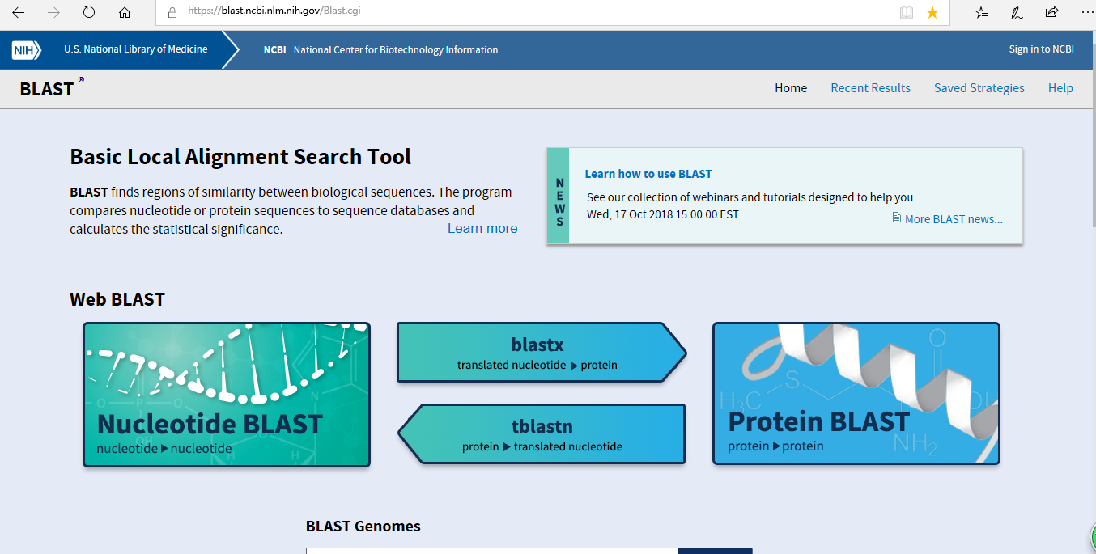
1．打开 BLAST 页面， https://blast.ncbi.nlm.nih.gov/Blast.cgi打开后如图所示：

Slide 30
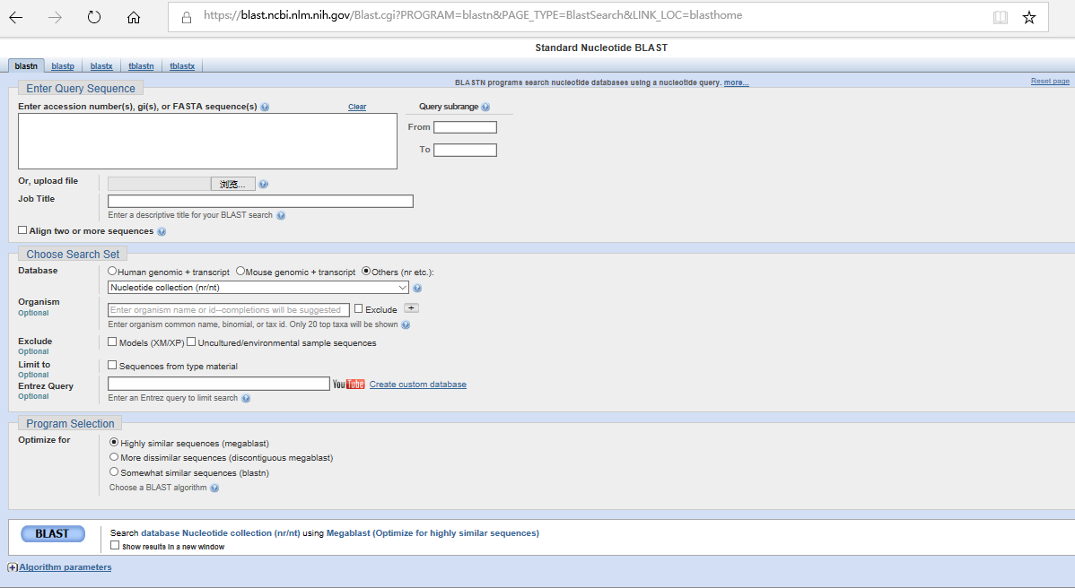
2．点击 Web BLAST 部分的 nucleotide blast 链接到一个新的页面。打开后如图所示：
选择要比对的序列范围（留空就代表要比对输入的整个序列）
输入序列:可以直接把序列粘贴进去，也可以上传序列。
为本次工作命名
让我们选择要与目的序列比对的物种或序列种类（genome、DNA、mRNA 等）
如果是人或老鼠，可直接选择；如果是其他物种就要选择“others”，这时候网页会主动跳出一个下拉对话框和一个输入式对话框，你可以分别选择和输入要跟你的序列比对的序列种类和物种。
选择本次比对的精确度，种内种间等
对比对结果进行适当的限制。
在 BLAST 按钮下面有一个“Algorithm parameters” ，这是参数设置选项，一般用户使用不到此项，所以它比较隐蔽，点击，原网页下方即可增加了 Algorithm parameters 的内容。 （不常用）

Slide 31
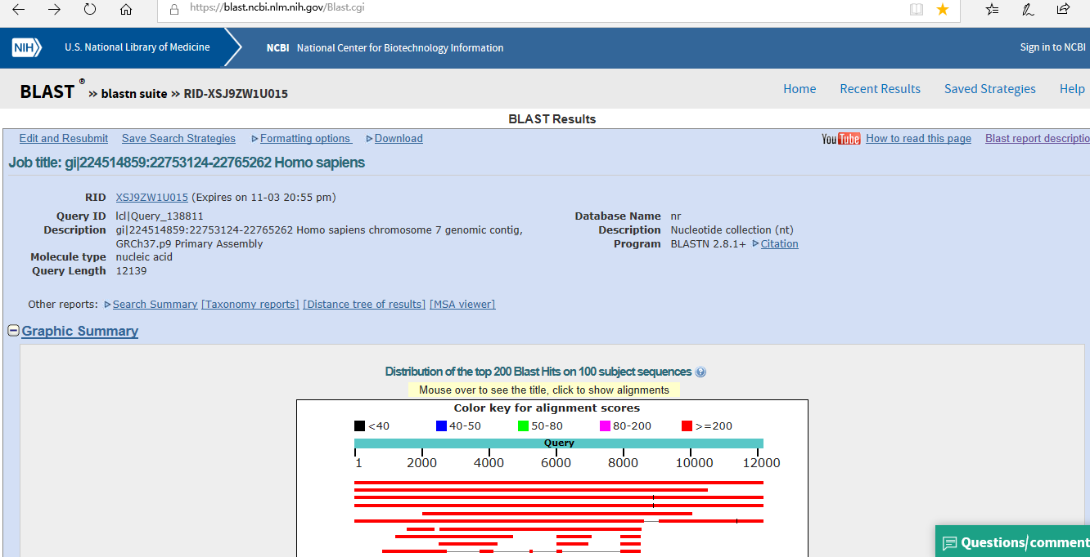
3．依次填写上述网页必须部分，点击 BLAST 按钮后，出现如下界面（只截取其中一部分）：

Slide 32
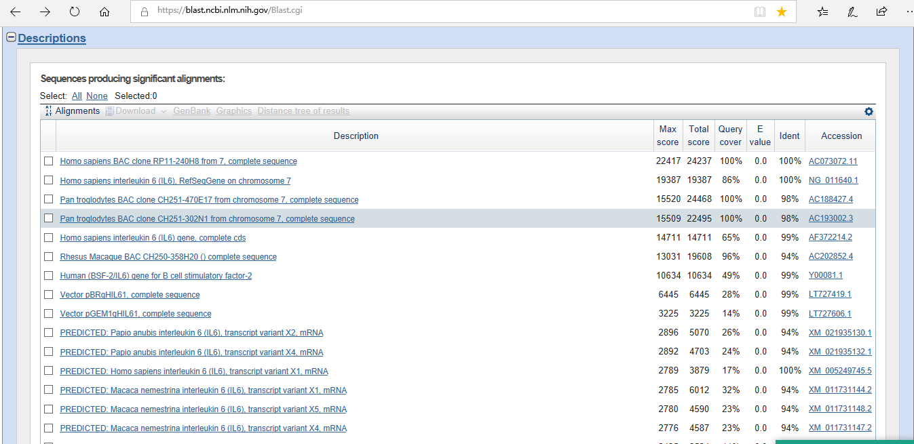
页面的下半部分:
出现的这个结果页面信息含量非常大，其中 Description 部分推荐大家详细看一下，另外说一下“E value” 这个指标与其他指标不同，它的数值越小相似程度越高，其他几个（如 Totle score）都是数值越高相似度越高 。

Slide 33
谢 谢！

